Slide 1
Górnictwo a planowanie przestrzenne
Urząd Marszałkowski Województwa Dolnośląskiego Wydział Geologii
4 lipca 2017 r.

Slide 2
Zasady planowania przestrzennego w Austrii
Założenie: Sposób wykorzystania gruntów jest odzwierciedleniem potrzeb społeczeństwa, gospodarki, techniki, wartości itp.
Przystępuje się do planowania przestrzennego, gdy rozwój przestrzenny nie sprzyja wspólnym celom społeczeństwa
W związku z tym należy zdefiniować cele
Ponieważ planowanie przestrzenne ogranicza możliwość korzystania z gruntów przez osoby prywatne, konieczne jest odpowiednie uzasadnienie
Planowanie przestrzenne ma korespondować z interesem publicznym

Slide 3
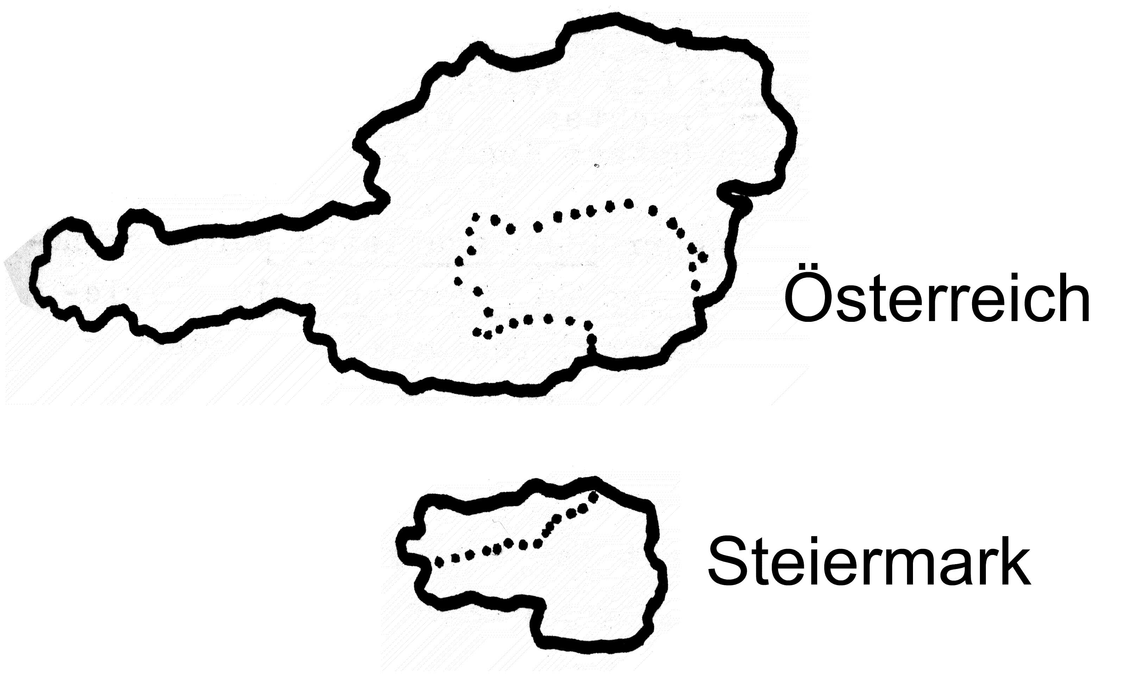
Uwarunkowania prawne planowania przestrzennego w Austrii
Austria jest republiką, federacją krajów
związkowych (9 Ländów) i głównego stanu
w Wiedniu (Bund);
Górnictwo leży w kompetencjach centralnego stanu (MinROG);
Planowanie przestrzenne leży w kompetencjach Ländów;
Aby uruchomić kopalnię wymagane jest pozwolenie MinROG;
W odniesieniu do planowania przestrzennego, zgoda nie jest wymagana
Jednakże w programie MinROG wyraźnie wspomina się o planowaniu przestrzennym jako odzwierciedleniu interesu publicznego, który należy przestrzegać w ramach procedury zatwierdzania

Slide 4
Powiązanie MinROG i planowania przestrzennego
Tworzenie stref buforowych dla określonego typu użytkowania gruntów
Land ma stanowisko strony w procedurze zatwierdzania
Uwzględnia się plany transportu poszczególnych Landów
Land, który ma odpowiednio dobrze udokumentowane kierunki rozwoju przestrzeni, ustanowione
w obowiązujących prawach, może skuteczniej bronić swojej racji

Slide 5
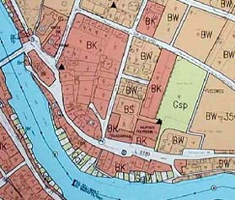
Tworzy się 300-m strefy buforowe do niektórych rodzajów użytkowania gruntów:
Strefy przeznaczone na zabudowę mieszkalną,
Strefy wrażliwego użytkowania gruntów (np. przedszkola, szkoły, szpitale, domy emerytalne, kościoły, cmentarze, place zabaw dla dzieci, parki)
Obszary chronione (np. Park Narodowy, obszary ochrony przyrody)
Samorząd może zmniejszyć 300-m bufor
Samorządy lokalne nie mogą uchwalać stref przeznaczonych na cele mieszkaniowe tylko dlatego, aby uniemożliwić rozwój górnictwa

Slide 6
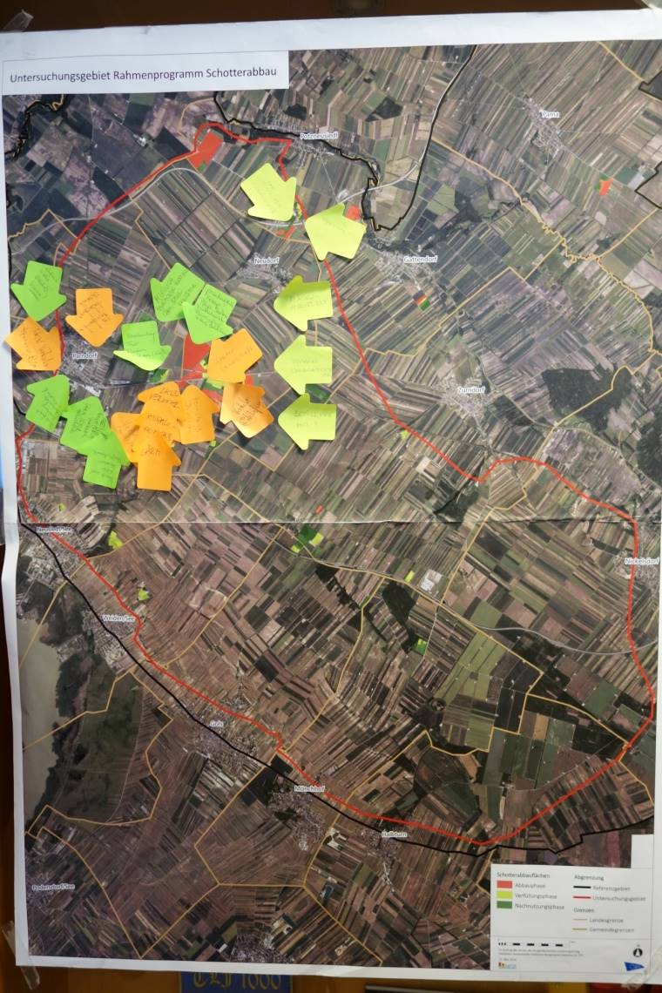
Planowanie przestrzenne
W planowanie przestrzenne zaangażowane są:
Odpowiednie organy administracji publicznej;
Gminy;
Organizacje pozarządowe;
Przedsiębiorcy.

Slide 7
Określenie kryteriów dla obszarów na poziomie regionalnym
Strefy wykluczone- unikanie tworzenia nowych obszarów przeznaczonych pod eksploatację;
Strefy konfliktowe- potencjalne strefy konfliktowe, natomiast możliwe jest uruchomienie eksploatacji pod warunkiem usunięcia konfliktu;
Strefy bez konfliktów- możliwe uruchomienie kopalni, należy jednak przestrzegać innych uwarunkowań przestrzennych.

Slide 8
Zasady planowania przestrzennego w Polsce
Założenie:
Przestrzeń naszego kraju jest dobrem wspólnym, ale ograniczonym. Trzeba więc korzystać z niej racjonalnie. By dobrze gospodarować przestrzenią, trzeba znać wszystkie jej elementy (naturalne i wytworzone przez człowieka) oraz występujące między nimi relacje. Taka wiedza pozwala rozwijać, ulepszać i chronić polską przestrzeń i zaspokajać potrzeby jej użytkowników (np. mieszkańców, przedsiębiorców, państwa).
W Polsce mamy do czynienia z hierarchizacją w zakresie planowania przestrzennego, która wiąże się z hierarchicznością władzy.
Decyzje podejmowane na każdym ze szczebli muszą wspierać decyzje szczebla nadrzędnego, które mają również pierwszeństwo realizacji.

Slide 9
Uwarunkowania prawne planowania przestrzennego w Polsce
Ustawa z dnia 27 marca 2003 r. o planowaniu
i zagospodarowaniu przestrzennym
Ustawa z dnia 9 czerwca 2011 r. Prawo geologiczne
i górnicze

Slide 10
Uwarunkowania prawne planowania przestrzennego w Polsce
Udokumentowane złoża kopalin oraz udokumentowane wody podziemne, OG, TG ujawnia się w SUiKZP oraz
w MPZP w celu ich ochrony Pgig
Geolog województwa udziela się w planowaniu przestrzennym w odniesieniu do:
SUiKZP,
MPZP, opiniowanie/uzgadnianie Pp
Warunków zabudowy,
Cel publiczny.

Slide 11
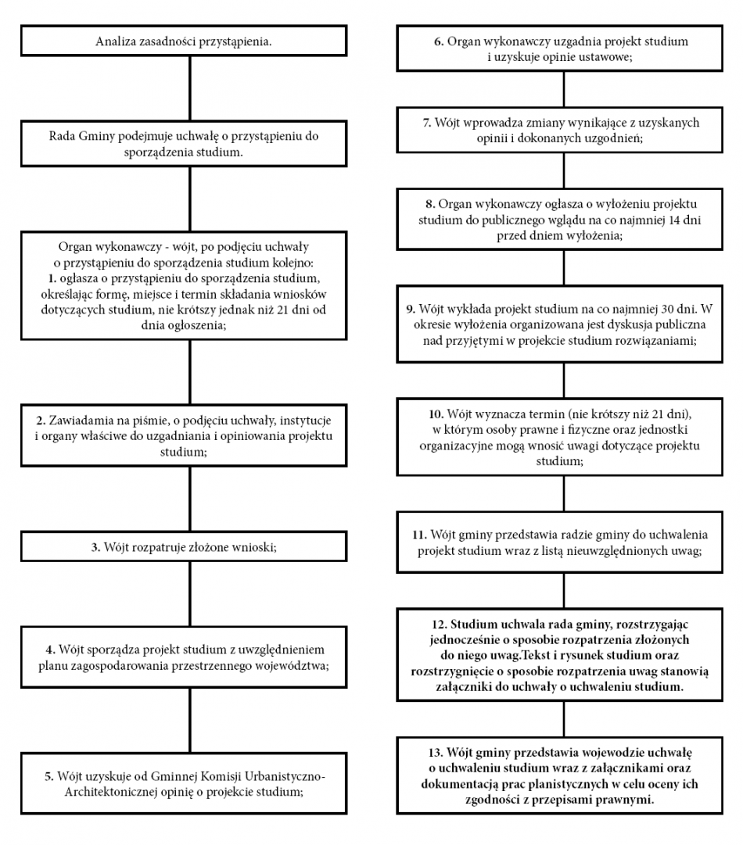
http://www.kolbudy.pl

Slide 12
Planowanie przestrzenne
W planowanie przestrzenne zaangażowane są:
Gminy;
Lokalne społeczności;
Odpowiednie organy administracji publicznej;
Organizacje pozarządowe;
Przedsiębiorcy.

Slide 13
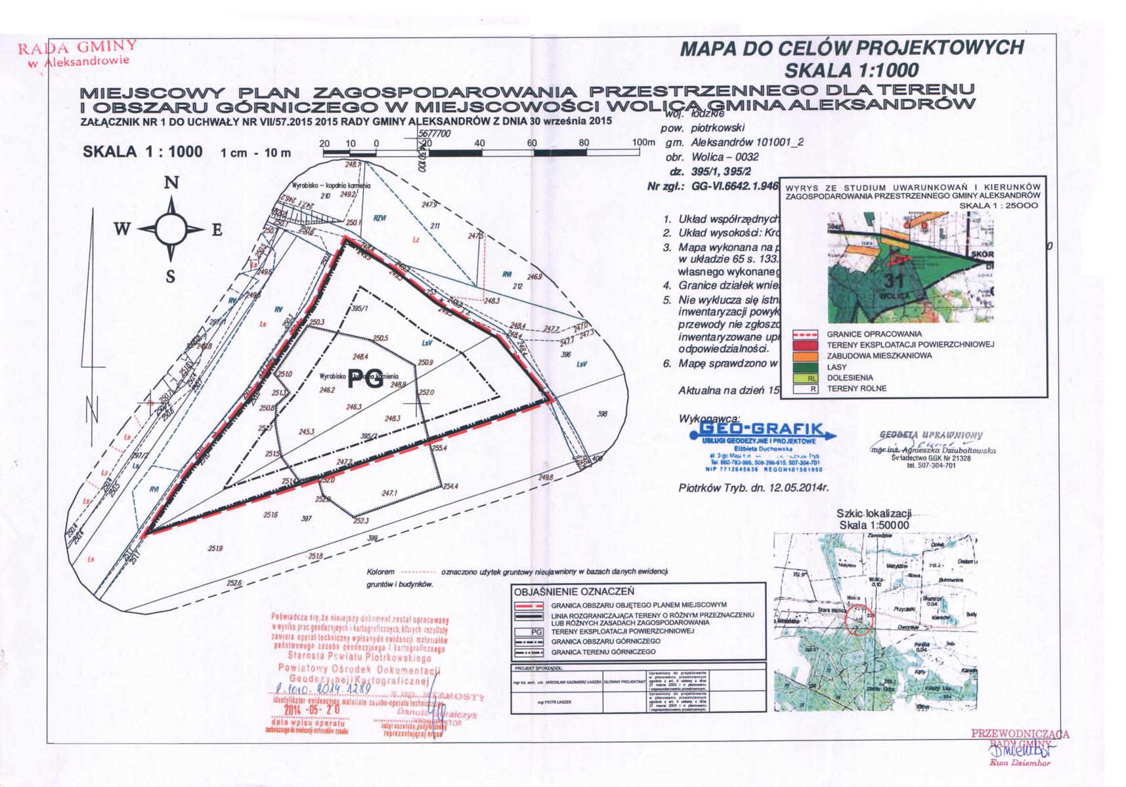
Planowanie przestrzenne a górnictwo
Kierunki wykorzystania przestrzeni określa m. in. MPZP
Obszary przeznaczone pod eksploatację, muszą być odpowiednio przedstawione w MPZP(granice złoża ,OG, TG)
Interes Przedsiębiorców
http://dziennik.lodzkie.eu/WDU_E/2016/331/oryginal/Printable.html

Slide 14
Planowanie przestrzenne a górnictwo
Wnioski koncesyjne na eksploatację złoża kopaliny wymagają uzgodnienia z wójtem (burmistrzem, prezydentem miasta) właściwym ze względu na miejsce wykonania zamierzonej działalności;
kryterium uzgodnienia jest nienaruszanie zamierzoną działalnością przeznaczenia lub sposobu korzystania
z nieruchomości określonego w MPZP oraz odrębnych przepisach
Przedsiębiorcy muszą przekonać lokalne władze
i społeczności do planowanej inwestycji

Slide 15
Dziękuję za uwagę
Questions welcome

